Slide 1
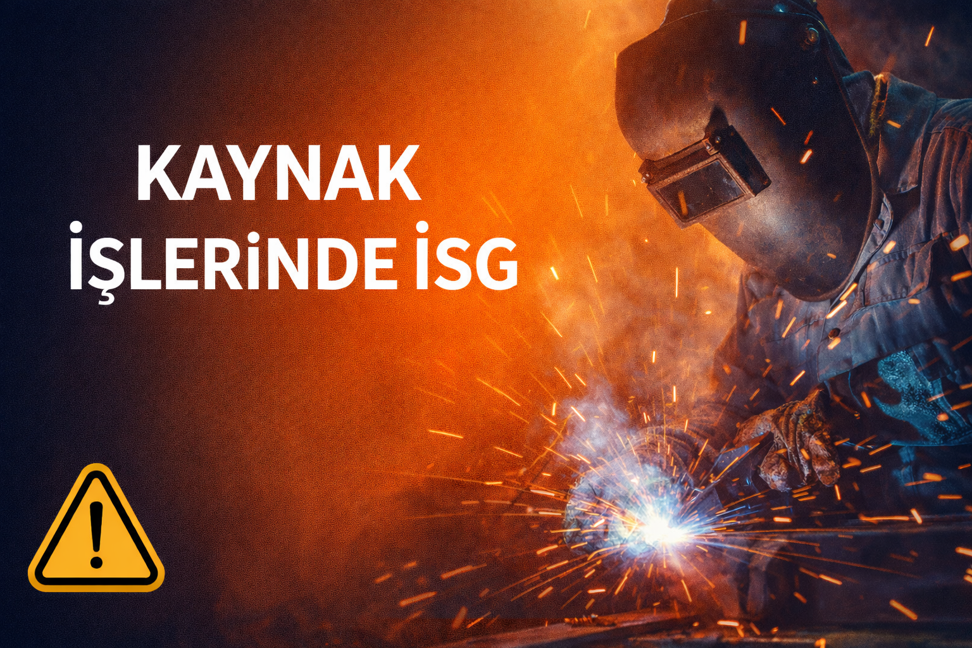

Slide 2
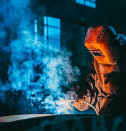
Dersin içeriği
Tanım
Kaynak türleri
Kaynak işlerinde tehlikeler
Kaynak işlerinde kullanılan gazlar
Kaynak ve kesme işlerinde, kullanılan enerji türüne göre, alınması gereken iş güvenliği önlemleri
Yönetmelikler

Slide 3
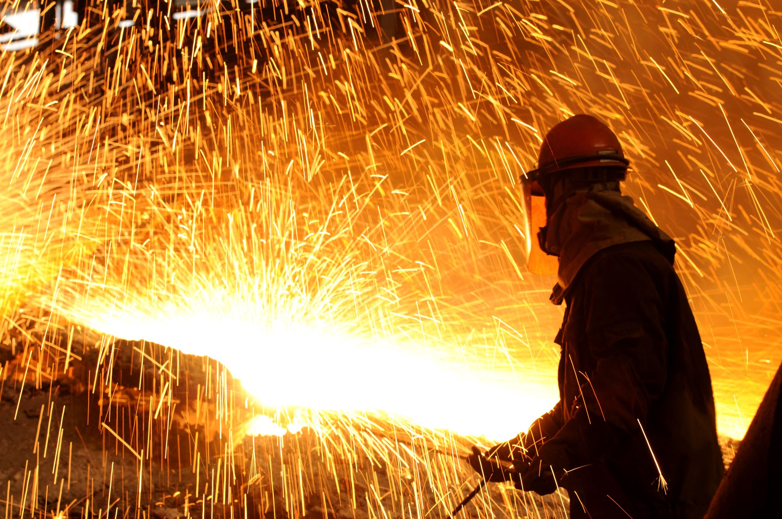
Kaynak nedir?
Kaynak işi, iki metal parçanın yüksek ısı kullanılarak birbirine kalıcı olarak birleştirilmesi işlemidir.
Önce iki metal parça yan yana getirilir.
Kaynak makinesi çalıştırılır.
Makineden çıkan yüksek ısı ve elektrik arkı, metalin uçlarını eritir.
Eriyen metaller birbirine karışır.
Soğuduğunda metaller tek parça gibi olur.
Kaynak işlemi sırasında;
🔥 Yüksek ısı
⚡ Elektrik arkı (kıvılcım)
🌫️ Kaynak dumanı
✨ Parlak ışık
oluştuğundan dolayı, tehlikeli bir iştir ve mutlaka iş sağlığı ve güvenliği kurallarına uyulması gerekmektedir.

Slide 4
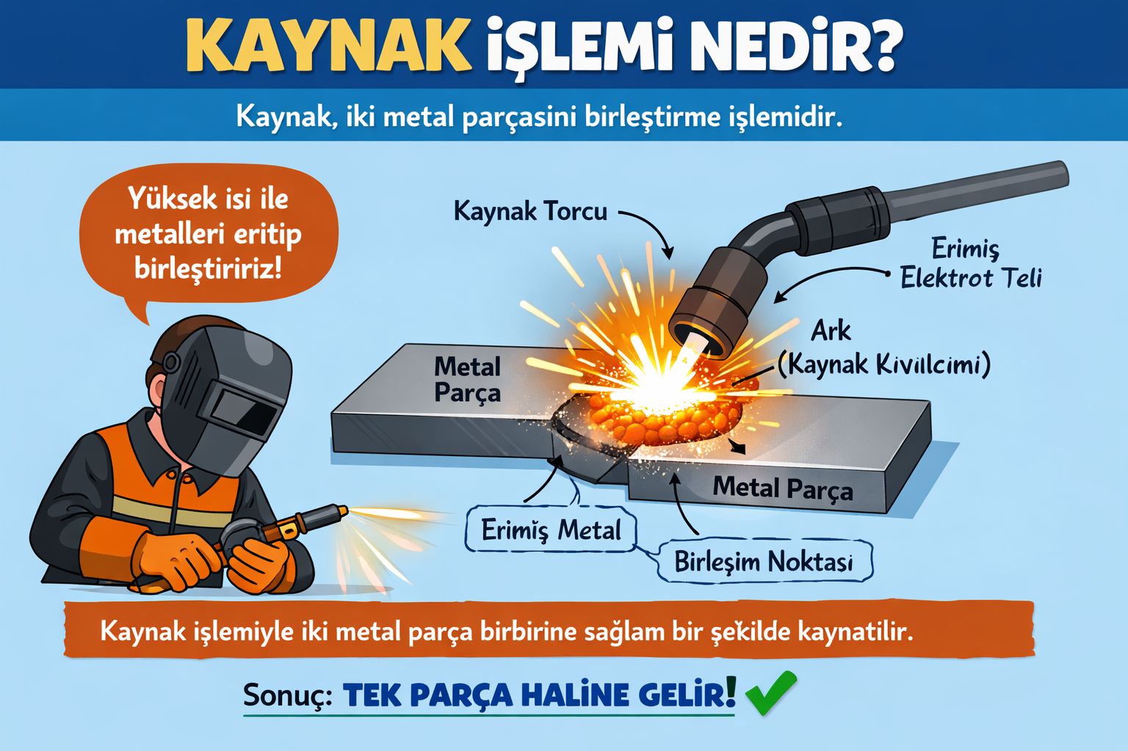
Kaynak nedir?
Elektrik arkı:
İki iletken arasında (metal ile elektrot) elektrik akımının hava boşluğundan atlamasıyla oluşan çok parlak, çok sıcak bir kıvılcımdır.
👉 Kaynak sırasında gördüğümüz o göz kamaştırıcı ışık ve kıvılcım, elektrik arkıdır.
Mesela, prizde fişi takarken çıkan küçük kıvılcım gibi…

Slide 5
Kaynak İşlerinde İSG
Kaynak işlemleri; metal parçaların ısı, basınç veya her ikisi kullanılarak birleştirilmesini sağlayan işlemlerdir.
Sanayi, inşaat, gemi yapımı, otomotiv ve bakım-onarım sektörlerinde yaygın olarak uygulanmaktadır.
Ancak kaynak işlemleri; fiziksel, kimyasal ve ergonomik pek çok tehlikeyi beraberinde getirir. Bu nedenle kaynak işleri, yüksek riskli işler arasında yer alır ve etkili bir İş Sağlığı ve Güvenliği (İSG) yönetimi gerektirir.

Slide 6
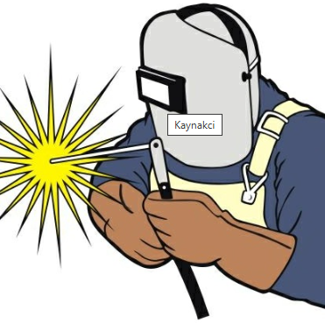
Kaynak türleri
Ana Kaynak Türü | Alt Grup | Kaynak Yöntemi | Kısa Açıklama
Elektrik Kaynağı Yöntemleri | Ark Kaynakları | Örtülü elektrotla ark kaynağı (MMA) | Elektrik arkı ile yapılan kaynak
 |  | TIG (Tungsten Inert Gaz) gazaltı kaynağı | Tungsten elektrot ve koruyucu gaz kullanılan kaynak
 |  | MIG/MAG (Metal Inert / Active Gaz) gazaltı kaynağı | Tel elektrot ve gaz kullanılan yarı otomatik kaynak
 |  | Tozaltı kaynağı | Arkın toz altında oluştuğu kaynak
 |  | Plazma ark kaynağı | Plazma arkı ile yapılan yüksek sıcaklıklı kaynak
 | Direnç Kaynakları | Nokta kaynağı | Elektrik direnciyle noktasal birleştirme
 |  | Dikiş kaynağı | Sürekli nokta kaynağıyla yapılan kaynak
 |  | Projeksiyon kaynağı | Çıkıntılı yüzeylerde yapılan direnç kaynağı
 | Diğer Elektrik Kaynakları | Elektron ışın kaynağı | Elektron ışını ile yapılan hassas kaynak
 |  | Lazer kaynağı | Lazer ışınıyla yapılan hassas kaynak
Gaz Kaynağı Yöntemleri | - | Oksi-asetilen kaynağı | Oksijen ve asetilen gazı aleviyle yapılan kaynak
 | - | Oksi-propan kaynağı | Oksijen ve propan gazı ile yapılan kaynak
Her kaynak türünde ortaya çıkan ışınım, duman, gaz ve ısı miktarı farklıdır.

Slide 7
Hangi koruyucu gazlar kullanılır?
1. Soy (inert) gazlar Kimyasal olarak tepkimeye girmezler, kaynak banyosunu sadece atmosferden korurlar.
Argon (Ar)
Helyum (He)
Bu gazlar özellikle TIG ve MIG kaynaklarında kullanılır.
2. Aktif gazlar Kaynak sırasında kimyasal reaksiyona girerek kaynak dikişinin özelliklerini etkilerler.
Karbondioksit (CO₂)
Bu gazlar daha çok MAG (Metal Active Gas) kaynağında kullanılır.
Yaygın gaz karışımları:
%100 Argon → Alüminyum, paslanmaz çelik gibi malzemelerde
%80 Argon + %20 CO₂ → Karbon çeliklerinde
%90 Argon + %10 CO₂ → İnce saclarda
Argon + Helyum karışımı → Kalın alüminyum ve bakır alaşımlarında

Slide 8
Gazların fonksiyonları nelerdir?
Kaynak banyosunu atmosferden korur. Hava içindeki oksijen, azot ve su buharı kaynak banyosuna girerse gözenek, çatlak veya oksitlenme gibi hatalar oluşur. Koruyucu gaz bu etkileşimi engeller.
Arkın kararlılığını sağlar. Gaz, arkın düzgün yanmasını ve sabit bir ısı dağılımı oluşmasını sağlar. Bu da kaynak dikişinin düzgün olmasına yardımcı olur.
Kaynak dikişinin mekanik özelliklerini iyileştirir. Uygun gaz seçimiyle dikişin mukavemeti, tokluğu ve görünümü artar.
Sıçramayı ve oksitlenmeyi azaltır. Özellikle Argon ve Argon karışımları, kaynak sırasında metal sıçramasını ve yüzeydeki oksit tabakasını azaltır.
Kaynak görünümünü güzelleştirir. Koruyucu gaz, düzgün ve parlak bir kaynak dikişi elde edilmesini sağlar.

Slide 9
Kaynak türleri
Elektrik ark kaynağı
İki metal parça arasında veya elektrot ile iş parçası arasında oluşan elektrik arkı sayesinde ortaya çıkan yüksek ısı kullanılarak metallerin eritilip birleştirilmesi işlemidir.
Bu yöntemde kaynak işlemi için gerekli olan ısı, bir kaynak akım üretecinin biri eksi (katod), diğeri artı (anod) olan çıkışlarının iletken kablolarla, birinin iş parçasına diğerinin ise elektrodun bağlandığı pense bağlanması ve elektrodun iş parçasına değdirilmesi sonucu oluşan ark aracılığıyla ortaya çıkar.
Böylelikle kaynak makinesi, elektrot ile iş parçası arasında bir elektrik akımı oluşturur.
Bu akım, iki uç arasında bir ark (plazma) meydana getirir.
Arkın sıcaklığı 3.000–20.000 °C arasında olabilir.
Bu yüksek sıcaklık, metal yüzeyleri eriterek bir kaynak banyosu oluşturur.
Kaynak banyosu soğuduğunda, iki parça birbirine metalürjik olarak bağlanmış olur.

Slide 10
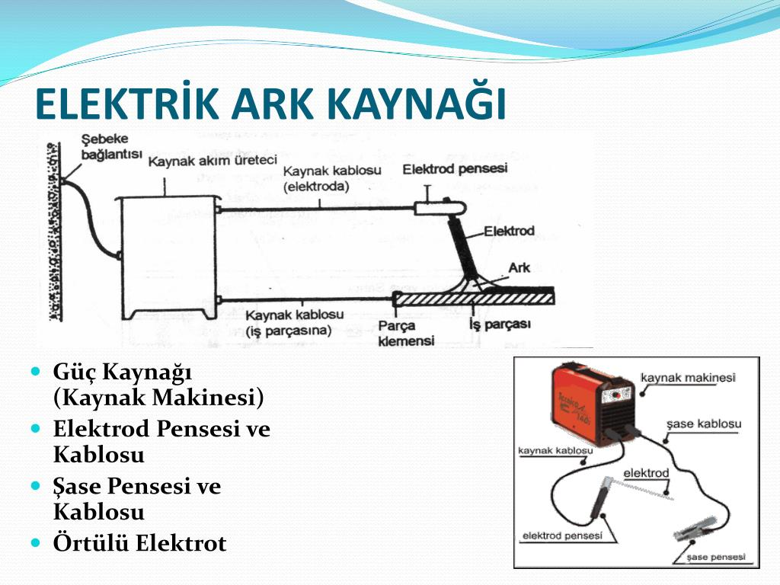
Notes:
https://www.youtube.com/watch?v=FLlJbG5_wB8

Slide 11
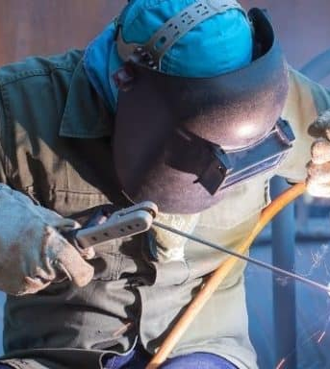
Elektrik ark kaynağı
Elektrik ark kaynağı pek çok alanda kullanılır. Bu alanlar şu şekilde sıralanabilir:
Demir ve çelik sanayi
PVC boru üretim sanayi
Havacılık ve uzay sanayi
Çelik konstrüksiyon üretim sanayi
Makine parça imalat üretim sanayi
Enerji üretim tesisleri
Gemi imalat tesisleri
Otomotiv sanayi sektörü
İnşaat sektörü
Kaynak tekniğine göre olan iş kazalarının %66’sı ark kaynağı sırasında gerçekleşmektedir.

Slide 12
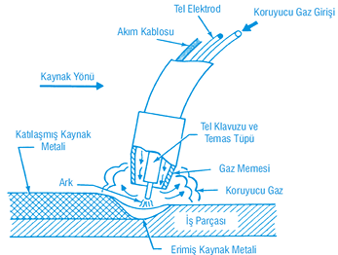
Kaynak türleri
Gaz altı kaynakları
Gaz altı kaynakları, kaynak bölgesinin koruyucu bir gaz atmosferi altında yapıldığı kaynak yöntemleridir.
Amaç, kaynak banyosunu hava etkilerinden (oksijen, azot, su buharı) koruyarak temiz, dayanıklı ve düzgün bir kaynak dikişi elde etmektir.
Az sıçrama ve yüksek kaynak kalitesi, ince malzemelerde kolay kontrol, yüksek kaynak hızı (özellikle MIG/MAG’da)gibi avantajları var iken; Rüzgarlı ortamlarda koruyucu gazın dağılması, ekipman maliyetinin yüksek olması, taşınabilirliğin sınırlı olması dezavantajları arasındadır.
Özellikle sanayi, otomotiv, gemi ve imalat sektörlerinde yaygın olarak kullanılır.

Slide 13
Kaynak Türü | Açılımı | Elektrot Türü | Kullanılan Gaz | Kullanım Alanı | Temel Özellik
MIG | Metal Inert Gas | Eriyen tel elektrot | Argon, Helyum | Alüminyum, bakır | Temiz ve düzgün kaynak
MAG | Metal Active Gas | Eriyen tel elektrot | CO₂, Argon + CO₂ | Karbon çelikleri | Ekonomik ve dayanıklı
TIG | Tungsten Inert Gas | Erimeyen tungsten elektrot | Argon, Argon + Helyum | Paslanmaz çelik, ince sac | Çok kaliteli ve hassas

Slide 14
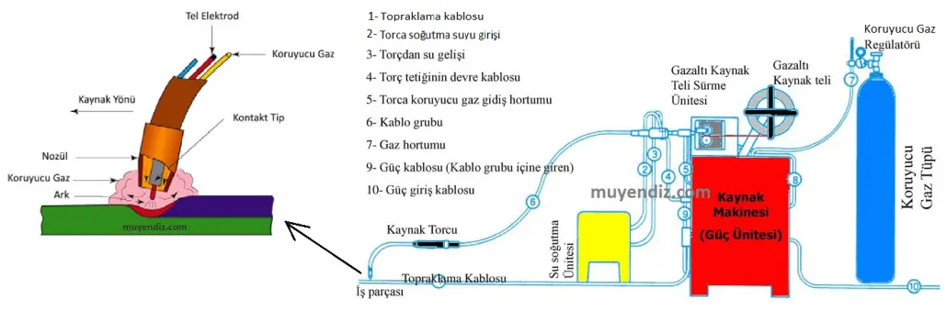

Slide 15
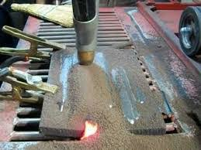
Kaynak türleri
Toz altı kaynağı
Elektrik arkının kaynak teli ile iş parçası arasında oluştuğu ve bu arkın özel bir kaynak tozu tabakası altında gerçekleştiği bir kaynak yöntemidir.
Bu yöntemde kaynak işlemi sırasında ark çıplak gözle görünmez, çünkü tamamen tozun altında kalır. Kaynak tozu, hem koruyucu gaz görevi görür hem de kaynak banyosunu dış etkilerden (hava, oksijen, azot) korur.
Sürekli beslenen bir tel elektrot, kaynak yapılacak bölgeye yönlendirilir.
Tel ile parça arasında elektrik arkı oluşur.
Arkın ısısıyla metal ve tel erir, birleşerek kaynak dikişini oluşturur.
Üstteki toz tabakası, ısıyla kısmen eriyerek kaynak dikişinin üzerinde cüruf oluşturur. Bu cüruf, kaynak soğuduktan sonra kolayca temizlenir.

Slide 16
Kaynak türleri
Direnç kaynağı
İki metal parçanın elektrik akımı ve basınç yardımıyla birleştirildiği bir kaynak yöntemidir. Bu yöntemde ısı, parçaların temas yüzeyinde elektrik akımının geçişine karşı oluşan elektrik direnci sayesinde meydana gelir.
Yani, metal yüzeyler arasından yüksek akım geçirilir → temas noktasında ısı oluşur → metal yumuşar veya erir → uygulanan basınçla birleşme sağlanır.
İlave dolgu metali veya koruyucu gaz kullanılmaz.
Kaynak işlemi çok hızlıdır (birkaç saniye sürer).
Genellikle otomatik veya yarı otomatik makinelerle yapılır.
Özellikle seri üretim ve sac metal birleştirmelerinde yaygın olarak kullanılır.

Slide 17
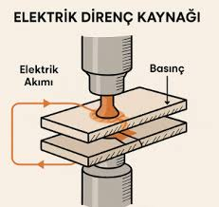
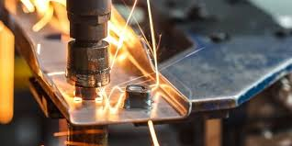
Direnç kaynağının başlıca türleri;
Nokta Kaynağı (Spot Welding)
En yaygın direnç kaynağı türüdür.
İki metal levha, elektrot uçları arasında sıkıştırılır ve kısa süreli akım verilerek birleştirilir.
Otomotiv sanayinde sac birleştirmede sıkça kullanılır.
Dikiş Kaynağı (Seam Welding)
Nokta kaynağına benzer, ancak elektrotlar döner tekerlek şeklindedir.
Sürekli veya aralıklı kaynak dikişi oluşturur.
Yakıt depoları, su tankları gibi sızdırmazlık gerektiren yerlerde kullanılır.
Projeksiyon Kaynağı (Projection Welding)
Parçalardan birinde küçük çıkıntılar (projeksiyonlar) bulunur.
Akım bu çıkıntılardan geçerek lokal ısı oluşturur ve birleşme sağlanır.
Cıvata, somun, bağlantı elemanlarının birleştirilmesinde kullanılır.

Slide 18
Kaynak türleri
Gaz kaynağı (oksi-gaz kaynağı)
Metal parçaların gaz aleviyle ısıtılarak eritilmesi ve birleştirilmesi esasına dayanan bir kaynak yöntemidir.
En yaygın kullanılan türü oksi-asetilen kaynağıdır. Bu yöntemde asetilen (C₂H₂) gazı ile oksijen (O₂) karıştırılarak çok yüksek sıcaklıkta (yaklaşık 3200 °C) bir alev elde edilir.
Alev, elektrik arkından daha az güçlü olduğundan, kaynak soğuması daha yavaş olur ve meydana gelen gerilme ve kaynak çarpılmalarının daha az olabilmesine imkânı tanıyabilir.
Oksi-Asetilen gaz kaynağı.
Oksi-Hidrojen gaz kaynağı.
Oksi-LPG.
Oksi-Doğalgaz.

Slide 19
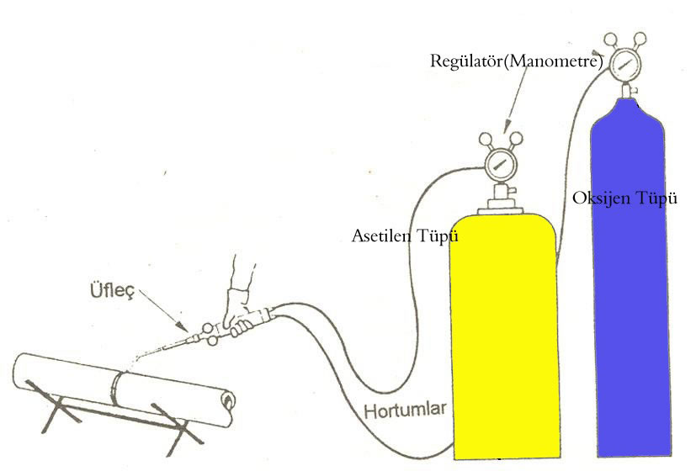
Prensibi;
Oksijen ve asetilen, kaynak üfleci (şaloma)
içinde karıştırılır.
Üflecin ucundan çıkan karışım yakılarak
alev oluşturulur.
Alevin sıcak kısmı, metal yüzeyleri
eriterek birleştirir.
Gerekirse ilave dolgu teli kullanılarak
kaynak dikişi güçlendirilir.
Oksijen-asetilen alevleri, yaygın yakıt gazları arasında en sıcak olanıdır ve bu da onları birçok kaynak işlemi için ideal kılar. Propan veya hidrojen gibi diğer gazlar daha düşük sıcaklıklar üretir ve farklı kaynak işleri için uygundur. Asetilenin çok pahalı olduğu veya temin edilmesinin zor olduğu yerlerde oksijen-benzin kaynağı kullanılır.

Slide 20
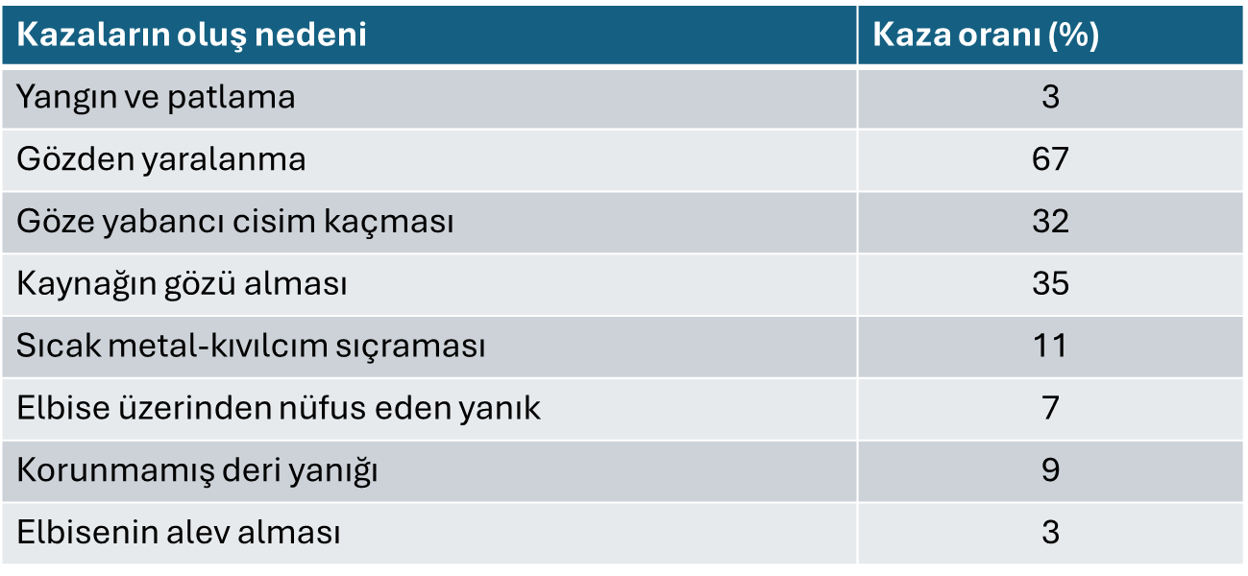
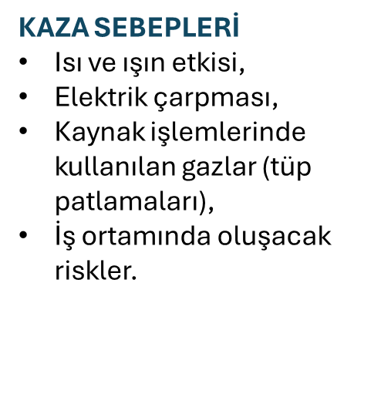
Tehlikeler
ABD’de yapılan bir araştırmada kaynak ve kesme işlerinde meydana gelen kazaların oranı

Slide 21
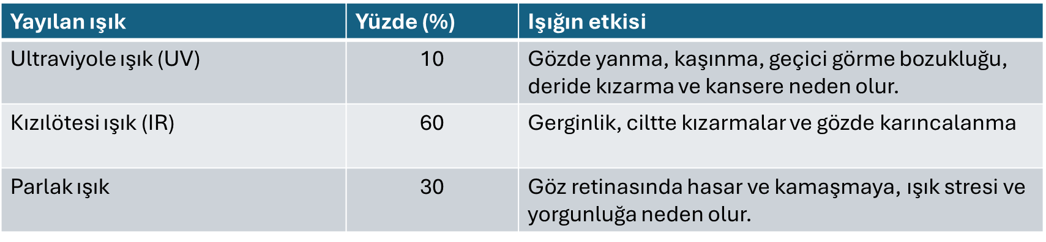
Tehlikeler
Kaynak sırasında meydana gelen enerjinin %85’i ısı olurken, %15’i ışık olarak ortaya yayılmaktadır. Yayılan ışık enerjisinin;

Slide 22
Tehlikeler
Elektrik kullanılan kaynak işlerinde;
Elektrik çarpmaları daha çok kaynak makinesi boşta iken olmaktadır. Kaynak yaparken voltaj 20- 30 V iken kaynak makinesi boşta çalışırken bu voltaj 65 ila 100 V arasına çıkması ,
Şebeke geriliminin yanlışlıkla veya bilgi eksikliği nedeniyle iş parçasına bağlanması,
Topraklama hattının olmaması, bağlantısının yapılmaması veya uygun topraklama yapılmaması,
Kaynak ekipmanlarındaki (kablo, kaynak pensleri vb.), izolasyon bozuklukları
Çalışılan ortamın özellikleri (Islak, metalik, rutubetli ortamlar.)

Slide 23
Tehlikeler
Yanıcı gazlar |  |  | Yakıcı gazlar | Koruyucu gazlar
Asetilen | Hidrojen | LPG | Oksijen | Argon | Helyum | Karbondioksit
Renksiz, havadan hafif, zehirli olmayan bir gazdır. Hava ile parlama sınırı % 2,2 – 85’dır. | Hidrojen gazı zehirli değildir, fakat atmosferdeki oksijen seviyesini düşürerek boğucu gaz vazifesi görür. | Havadan ağır bir gazdır. Zehirli olmasa da boğucu gazdır. Hava ile %2-9 oranında karıştırıldığında patlayıcı özellik kazanır. | Havadan biraz ağır, renksiz, kokusuz ve tatsız bir gazdır. | Yüksek oranda boğucudur. Havadan 1,38 kat ağırdır. | Boğucu bir gazdır , havadan yaklaşık % 13,8 daha hafiftir. | Karbondioksit gazı boğucu buhara sahiptir. Havadan 1,53 kat ağırdır, .

Slide 24
Tehlikeler
Kaynak sırasında kullanılan gazlar, özellikle gazaltı (MIG/MAG), TIG ve oksi-gaz kaynağında, iş sağlığı ve güvenliği (İSG) açısından ciddi tehlikeler oluşturabilir.
Gaz tüpleri dikey konumda ve zincir veya kelepçe ile sabitlenmemiş olması,
Tüplerin ısı kaynaklarına (kaynak arkı, soba, güneş ışığı) olan mesafesi,
Tüplerin vanalarının kapalı olmaması ve koruyucu başlıkları takılı bulunmaması,
Oksijenin, yanıcı gazlarla (örneğin asetilen, propan, hidrojen) teması,
Asetilen gazı iletim hatlarında bakır boru ve bakır’dan yapılmış parça ve aksam kullanılması,
Asetilen–oksijen sistemlerinde geri tepme ventilinin olmaması,
Argon, CO₂ gibi gazların tabanda birikmesinin engellenmemesi,

Slide 25
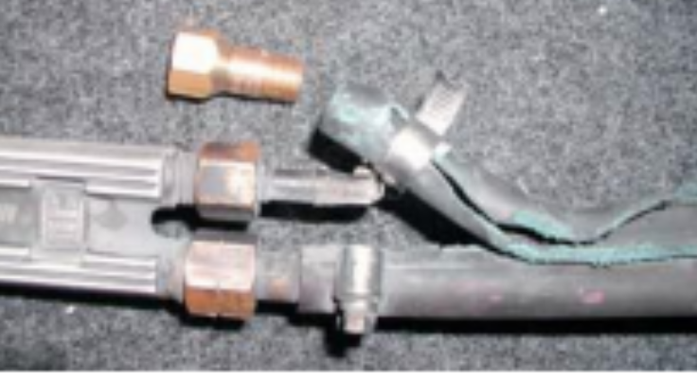
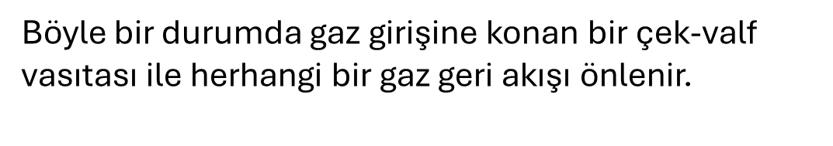
Tehlikeler
Alev geri tepmesi olayı,
Şalomada alevin tutuşturulmasıyla birlikte oluşan bir geri yanma durumudur (Geri yanmanın nedeni, yanma hızının gaz çıkış hızını aşmasıdır). Alev geri tepmesi oluştuğu zaman, büyük ihtimalle yanıcı gaz hortumu patlar ve ciddi kazalara sebep olur. Daha da tehlikesi tüp patlaması gerçekleşebilir.

Slide 26
Tehlikeler
Kaynak sırasında oluşacak toz ve duman yoluyla bir takım kimyasallarla karşı karşıya kalmaktadırlar;
Ark kaynak uygulamalarında elektrot ve koruyucu toz örtüsünden çıkan dumanın yanında, birleştirilen metallerin de zehirli duman yayabilmesi (metal duman ateşi).
Oksi-asetilen kaynağında alevin kaynak ortamındaki oksijeni yavaş yavaş alması ve zamanla havadaki azot miktarının yükselmesi,

Slide 27
Tehlikeler

Slide 28
Alınabilecek tedbirler
Elektrik;
İletken ve dar ortamlarda doğru akım veya düşük gerilim kullanmak, izolasyon yapmak,
Uygun topraklama yapmak
Sistemin (Kablolar, penseler vs.) izolasyonuna dikkat etmek
Islak ve rutubetli şartlarda çalışmamak,
Uygun kişisel koruyucu ekipmanları kullanmak,
Makina boşta çalışırken, verilen molalarda veya cüruf temizlerken elektrod pensesi elektriği iletmeyen bir levha üzerine konulmalıdır.
Kaynak makinesi çalışırken kaportasının açılmaması

Slide 29
Alınabilecek tedbirler
Zararlı ışınlar;
Gözlerin korunması için kaynağa renkli koruyucu camlarla bakmak,
Kaynak işlerini perdelemek başka kişilere zarar vermemek için paravan vb. kullanımı)
Kaynak işlerinde mutlaka iş elbiseleri giyilmesi (vücudu yeterince örtebilmeli ve yanıcı maddelerden arındırılmış olmalıdır),

Slide 30
Alınabilecek tedbirler
Gazlar;
Uygun havalandırma yapmak
Kapalı yerlerde yapılan kaynak ve kesme işlemlerinde; gaz, duman ve buharlara karşı sun'i havalandırma yapılmalıdır. Genel olarak; kaynak atölyelerinin havası, saatte 10-12 defa değiştirilmelidir.
Koruyucu maske kullanmak
Gaz tüplerinde uygun bek ve gaz basıncının uygulanması
Hortum ve bağlantılarda sızdırmazlık kontrolü yapılmalı
Gaz kokusu alındığında yanan üfleç ve tüp vanaları kapatılmalıdır
Yanan üfleç gaz tüplerine asılmamalıdır
Ortama asla saf oksijen verilmemelidir
Yağlı eller ile asla tüplerin ventilleri açılıp kapanmamalıdır (özellikle oksijen tüpleri)

Slide 31
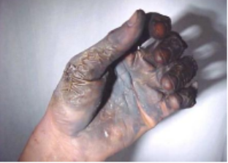
Oksijen kaçağında yağlı elle temas sonucu oluşan iş kazası örneği
Kapalı alanda lokal havalandırma ile yapılan kaynak işlemi

Slide 32
Alınabilecek tedbirler
Havalandırma;
Kaynak yapılan yer zeminden 2 m yüksek ve etrafı ışık geçirmeyen paravanla çevrilmelidir.
Kaynak atölyelerinin tavan yüksekliği en az 5 m olmalıdır.
Kaynak işleri, yer ve iş durumu uygun ise açık havada yapılmalıdır.
Boru içinde yapılan kaynaklarda, kaynağın karşısında bir aspiratör sistemi bulundurulmalıdır.
Kazan ve nemli yerlerin kaynağında doğru akım kullanılmalıdır.
Kaynakçının çalıştığı alanlarda hava akımını kesen yapı elemanı olmamalıdır.
Atölyede birkaç kaynak türü var ise bu ünitelerde kirli havayı değiştirmek için lokal havalandırma kullanılması tercih edilmelidir.

Slide 33
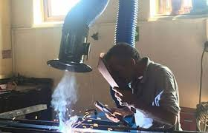
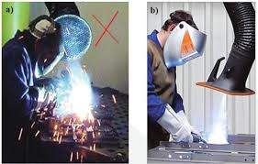

Slide 34
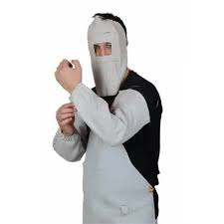
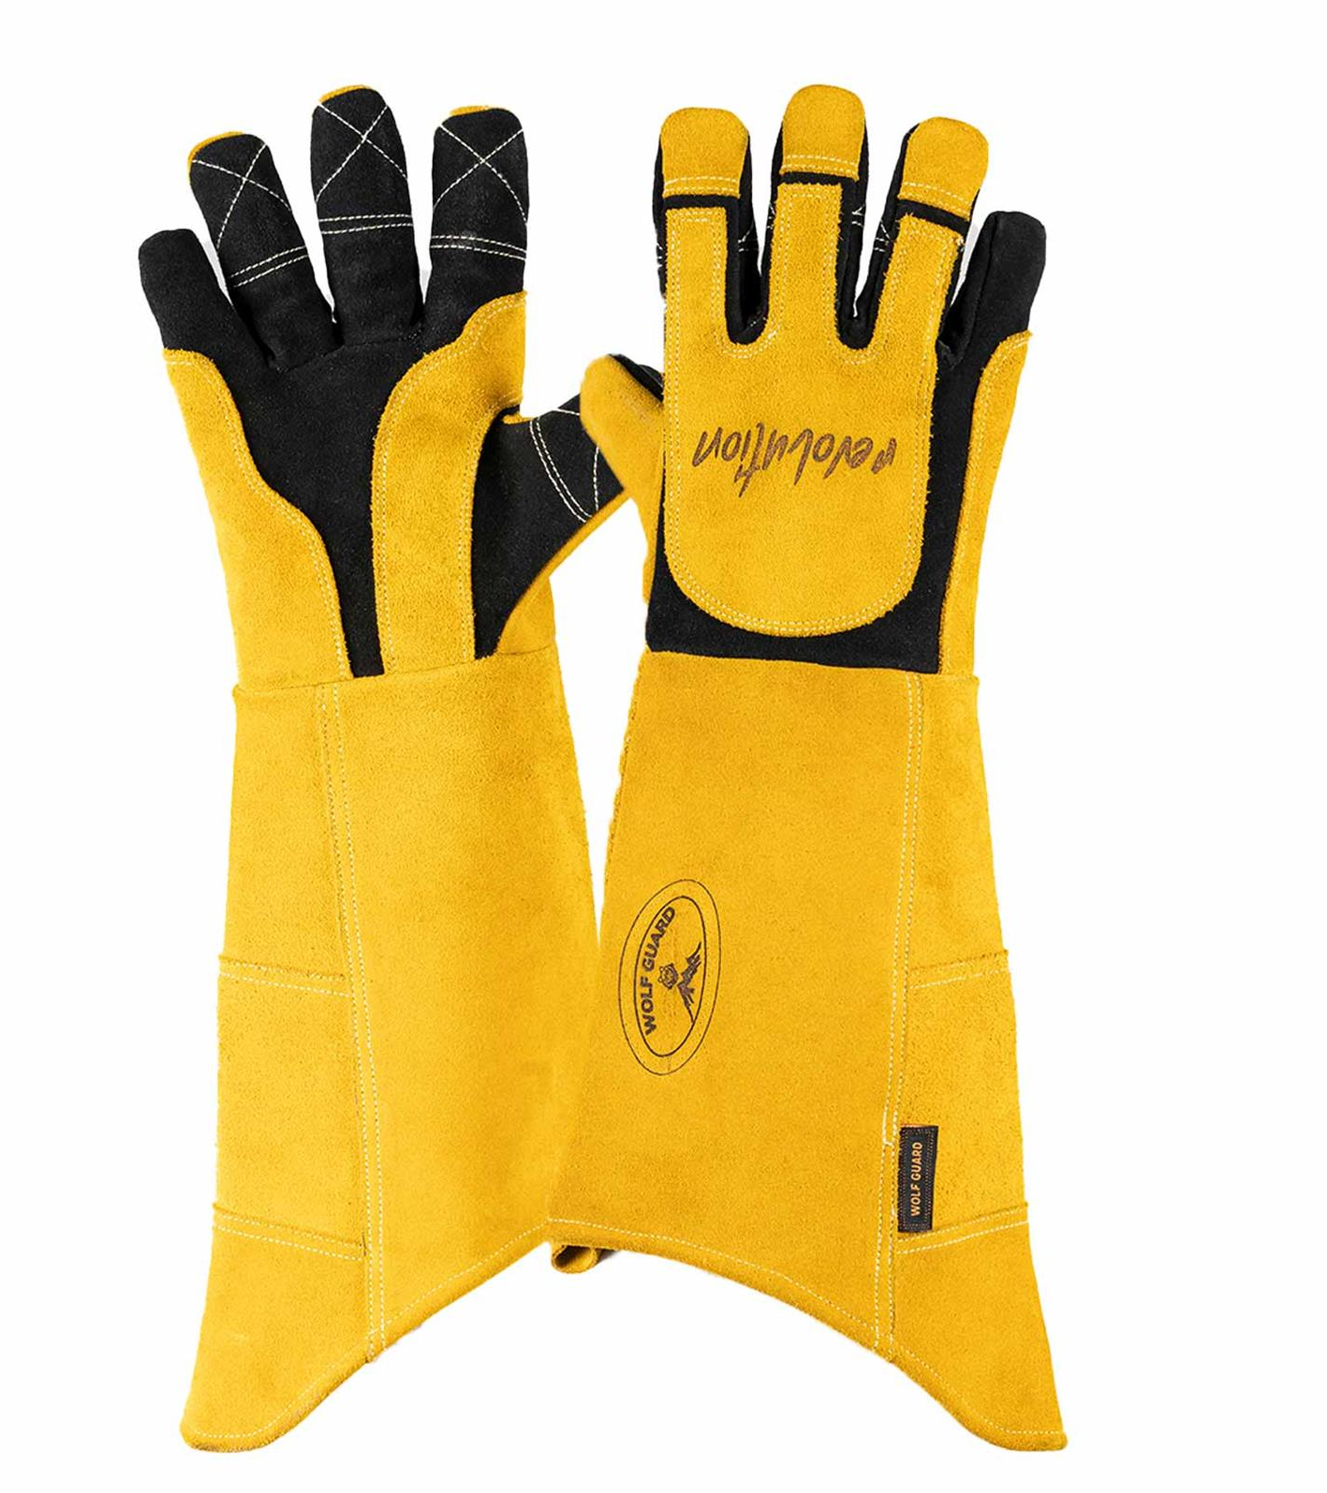
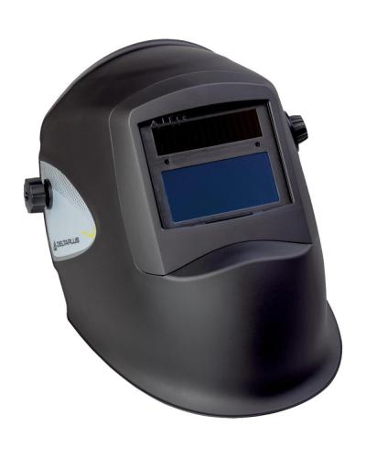
Alınabilecek tedbirler
Kaynakçının kullanması gereken kişisel koruyucular;
Kolay yanmayan kumaştan yapılmış iş elbisesi.
Krom emprenye edilmiş, boyuna kadar uzanan deri önlük.
Uzun manşetli deri eldiven.
Ense kısmı pelerinli baret (itfaiyecilerde olduğu gibi).
Kaynakçı gözlüğü veya siperi.
Deri tozluk.
Çelik maskaratlı ayakkabı, bot.
Lokal havalandırmanın olmadığı yerlerde P3 kombine maske

Slide 35
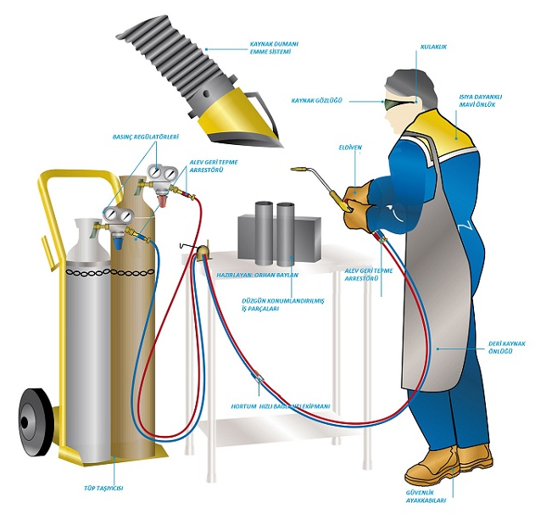
Doğru ve güvenli Oksi-gaz kaynak istasyonu

Slide 36
İlgili Yönetmelikler
İş Ekipmanlarının Kullanımında Sağlık ve Güvenlik Şartları Yönetmeliği: Kaynak makinelerinin, gaz tüplerinin ve hortumların güvenli kullanımı ve periyodik kontrollerini zorunlu kılar.
Yapı İşlerinde İş Sağlığı ve Güvenliği Yönetmeliği: Yüksekte veya kapalı alanlarda yapılan kaynak işlerinde güvenlik önlemlerini (iskele, havalandırma) belirler.
Kişisel Koruyucu Donanım (KKD) Yönetmelikleri: Kaynakçı maskesi, deri eldiven, alev geciktirici iş elbisesi ve uygun ayakkabı kullanımını zorunlu tutar.
Çalışma Süreleri: Kaynaklı imalat atölyelerinde, özellikle toz altı ve gaz altı kaynak işlerinde günde en fazla 7.5 saat çalışma sınırı uygulanır.
Eğitim ve Sertifikasyon: Çalışanların İSG eğitimlerini alması ve yapılan işe uygun mesleki yeterlilik belgesine (kaynakçı sertifikası) sahip olması zorunludur.

